Slide 1
Luyện từ và câu MỞ RỘNG VỐN TỪ: NHÂN DÂN
Trò chơi:
Nhìn hình đoán nghề nghiệp

Slide 2
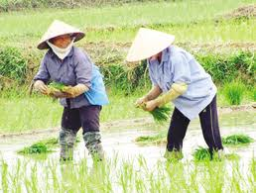
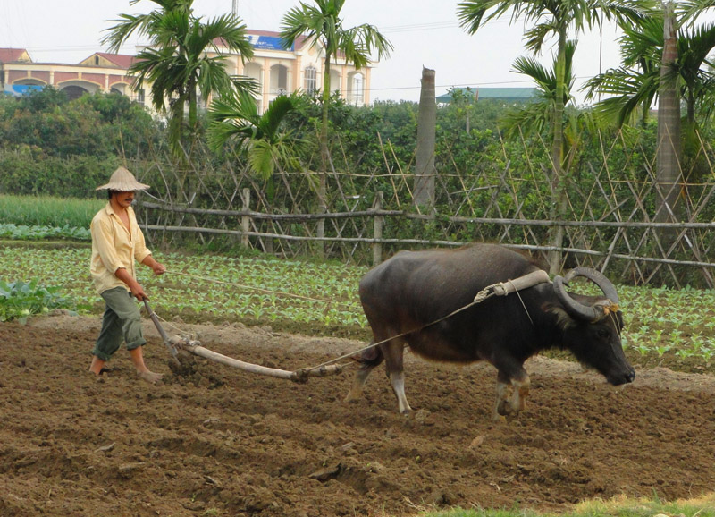
NÔNG DÂN
THỢ CẤY
THỢ CÀY

Slide 3
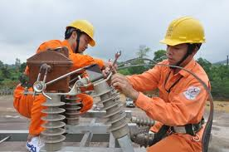
Công nhân
THỢ CƠ KHÍ
THỢ ĐIỆN

Slide 4
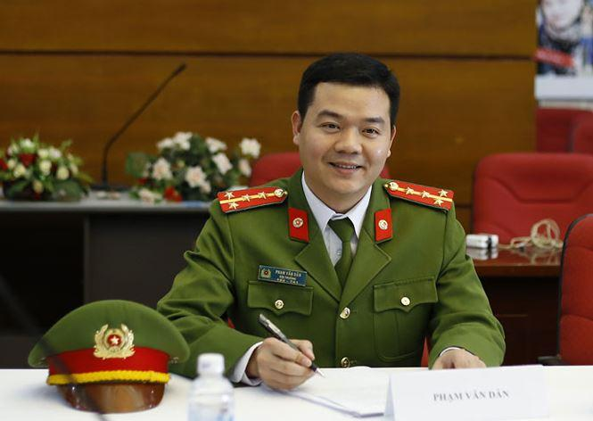
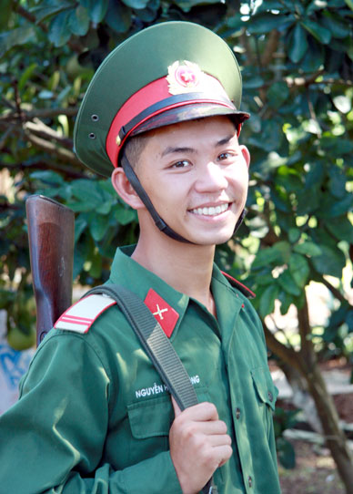
QUÂN NHÂN
Đại úy
Trung sĩ

Slide 5
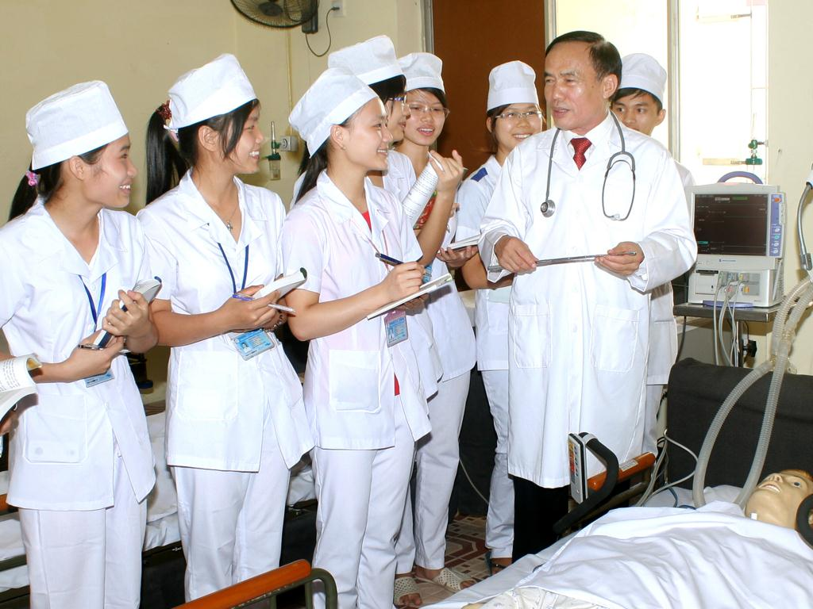
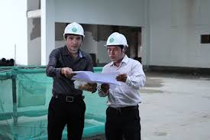
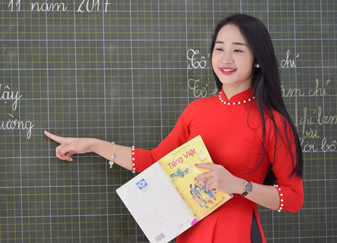
BÁC SĨ
KĨ SƯ
Trí thức
GIÁO VIÊN

Slide 6
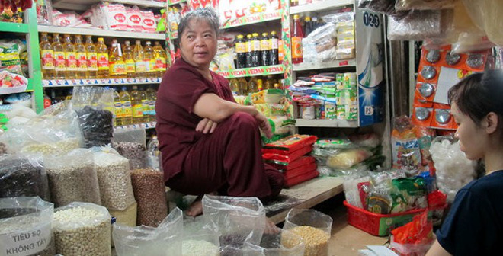
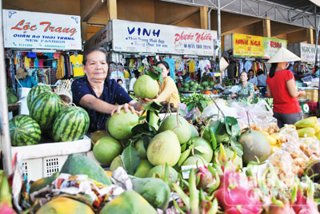
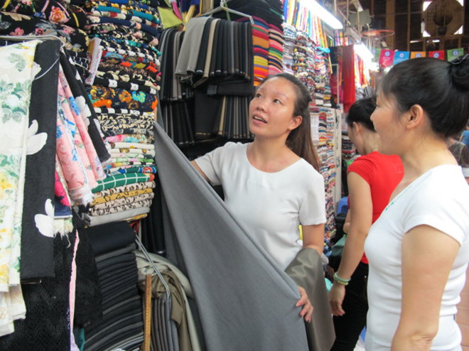
TIỂU THƯƠNG

Slide 7
Bài tập 1: Xếp các từ ngữ trong ngoặc đơn vào nhóm thích hợp nêu dưới đây:
a. Công nhân: d. Quân nhân:
b. Nông dân: e. Trí thức:
c. Doanh nhân: g. Học sinh:
(giáo viên, đại úy, trung sĩ, thợ điện, thợ cơ khí, thợ cấy, thợ cày, học sinh tiểu học, học sinh trung học, bác sĩ, kĩ sư, tiểu thương, chủ tiệm)

Slide 8
Bài tập 1: Xếp các từ ngữ trong ngoặc đơn vào nhóm thích hợp nêu dưới đây:
a/ công nhân: người lao động ở xí nghiệp, nhà máy.
b/ nông dân: người lao động trên đồng ruộng.
c/ doanh nhân: người kinh doanh, mua bán.
d/ quân nhân: người làm việc trong quân đội.
e/ trí thức: người làm việc bằng trí óc.
g/ học sinh: người đi học từ lớp 1 đến lớp 12.

Slide 9
(giáo viên, đại úy, trung sĩ, thợ điện, thợ cơ khí,
thợ cấy, thợ cày, học sinh tiểu học, học sinh trung học,
bác sĩ, kĩ sư, tiểu thương, chủ tiệm)
Nhóm từ | Từ ngữ
Công nhân
thợ điện, thợ cơ khí.
Nông dân
thợ cấy, thợ cày.
Doanh nhân
tiểu thương, chủ tiệm.
Quân nhân
đại úy, trung sĩ.
Trí thức
giáo viên, bác sĩ, kĩ sư.
Học sinh
học sinh tiểu học, học sinh trung học.

Slide 11
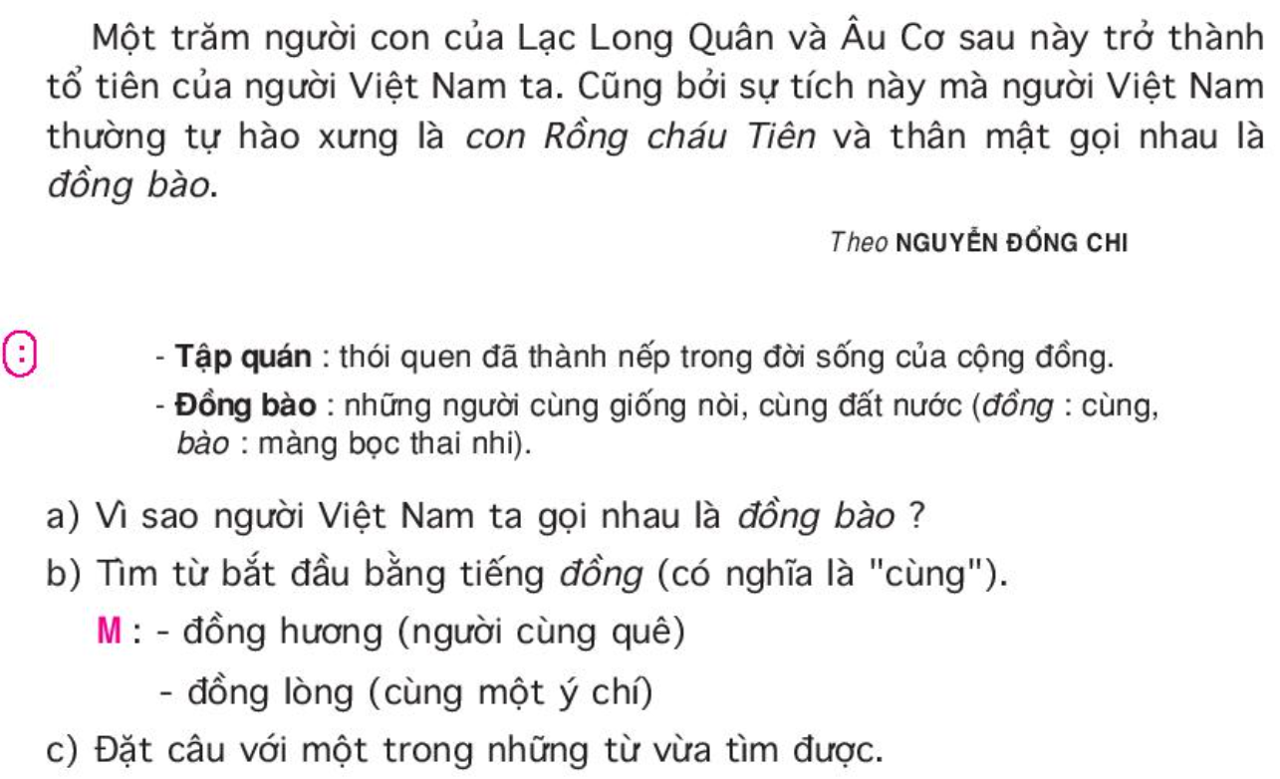

Slide 12
BT 3: Đọc truyện và trả lời câu hỏi:
a) Vì sao người Việt Nam ta gọi nhau là đồng bào?
Người Viêt Nam ta gọi nhau là đồng bào vì tổ tiên ta được sinh ra từ bào thai trăm trứng của mẹ Âu Cơ.

Slide 13
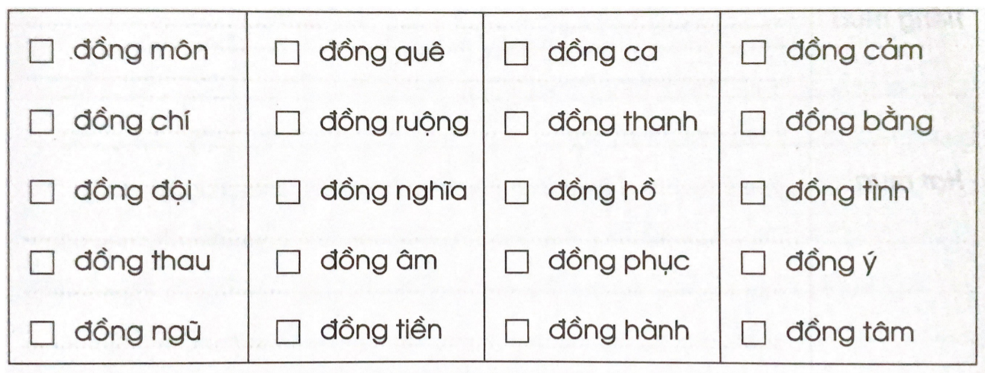
b) Tìm từ bắt đầu bằng tiếng đồng (có nghĩa là cùng)
M: đồng hương (người cùng quê); đồng lòng (cùng một ý chí)

Slide 14
BT 3: Đọc truyện sau và trả lời câu hỏi:
c/ Đặt câu với một trong những từ vừa tìm được:
M: Tôi và anh ấy là đồng hương của nhau.
Người dân thành phố Hồ Chí Minh đồng lòng vượt khó đẩy lùi dịch bệnh.
Chú ý khi đặt câu: đầu câu viết hoa, cuối câu có dấu chấm.

